Slide 1
零基础入门学习Python
作者：小甲鱼
让编程改变世界
Change the world by program

Slide 2
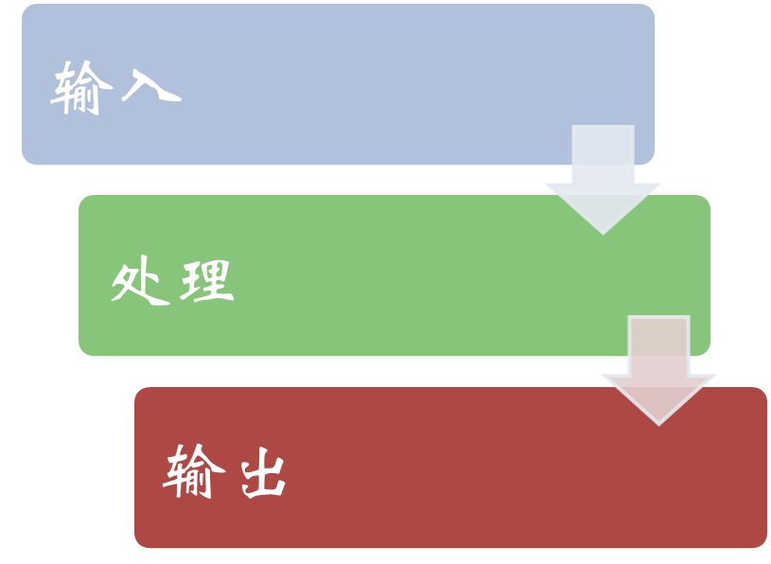
因为懂你，所以永恒

Slide 3
因为懂你，所以永恒
print(I love FishC)
Ctrl + s

Slide 4
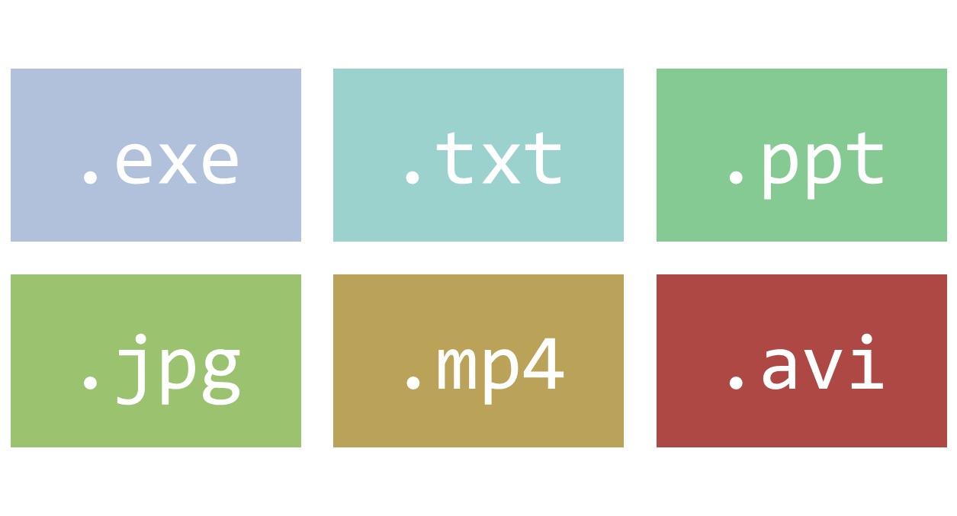
什么是文件

Slide 5
打开文件
打开模式 | 执行操作
'r' | 以只读方式打开文件（默认）
'w' | 以写入的方式打开文件，会覆盖已存在的文件
'x' | 如果文件已经存在，使用此模式打开将引发异常
'a' | 以写入模式打开，如果文件存在，则在末尾追加写入
'b' | 以二进制模式打开文件
't' | 以文本模式打开（默认）
'+' | 可读写模式（可添加到其他模式中使用）
'U' | 通用换行符支持

Slide 6
文件对象方法
文件对象方法 | 执行操作
f.close() | 关闭文件
f.read(size=-1) | 从文件读取size个字符，当未给定size或给定负值的时候，读取剩余的所有字符，然后作为字符串返回
f.readline() | 以写入模式打开，如果文件存在，则在末尾追加写入
f.write(str) | 将字符串str写入文件
f.writelines(seq) | 向文件写入字符串序列seq，seq应该是一个返回字符串的可迭代对象
f.seek(offset, from) | 在文件中移动文件指针，从from（0代表文件起始位置，1代表当前位置，2代表文件末尾）偏移offset个字节
f.tell() | 返回当前在文件中的位置

